Slide 1
Sejthalál folyamatok

Slide 2
NECROSIS NECROPTOSIS
PYROPTOSIS
PYRONECROSIS
APOPTOSIS PHAGOAPOPTOSIS
CORNIFICATION
ANOIKIS ENTOSIS
AUTOPHAGIC CELL DEATH
NETOSIS ETOSIS
MITOTIC CATASTROPHE
EXCITOTOXICITY
WALLERIAN DEGENERATION
FERROPTOSIS
Sejthalál
útvonalak

Slide 3
NECROSIS NECROPTOSIS
PYROPTOSIS
PYRONECROSIS
APOPTOSIS PHAGOAPOPTOSIS
CORNIFICATION
ANOIKIS ENTOSIS
AUTOPHAGIC CELL DEATH
NETOSIS ETOSIS
MITOTIC CATASTROPHE
EXCITOTOXICITY
WALLERIAN DEGENERATION
FERROPTOSIS
Sejthalál
útvonalak
Gyulladásserkentő
(Pro-inflammatory)
Gyulladásgátló
(Anti-inflammatory)

Slide 4
Apoptózis
Hengartner M. O. (2000) Nature 407:770-776
Apoptózis (programmozott sejthalál)
fejlődésben vagy sejt-kicserélődésben
Számos hatás sejthalált okoz
Apoptózis; nem károsítja a környező szövetet
(ellentét: nekrózis: gyulladás, citokinek kibocsátása)
Genetikai program
Rákterápia
A morfológiaért felelős a kaszpázok általi citoszkeleton hasítás
(lamin, aktin hálózat)

Slide 5
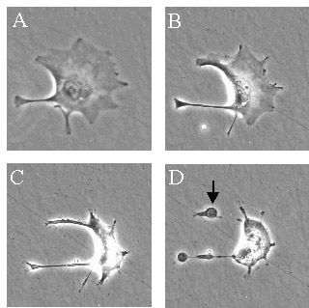
Morfológia:
A: citoplazma összehúzódik
(lamin/aktin hasadások)
B: lópatkó-szerű sejtmag forma alakul k
Kromatin/magi fehérjék hasadása
C: Sejt zsugorodás, apoptotikus testek
kialakulása
Ezeket a makrofágok könnyen fel tudják
venni
Segítő hatás: PM változások
Foszfatidil-szerin: belső oldalrol kifelé
D: membrán hólyagok (blebbing),
végül az apoptotikus testek
lehasadása
Trophoblast apoptózis
(korai embrió külső sejtrétege, ezzel épül be az embrió a méhfalba – ebből lesz a méhlepény, apoptózisa korai vetéléshez vezet)

Slide 6
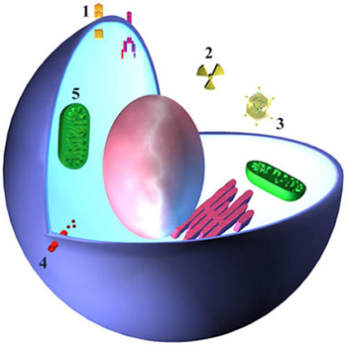
Mi vezet apoptózishoz?
Számos mechanizmus ismert
Döntő tényezők:
1. a pro- és anti-apoptotikus fehérjék aránya (expressziójuk szabályozása)
Pro-apoptotikus: Bad, Bax (Bcl-2 fehérjék)
Anti-apoptotikus: Bcl-2, Bcl-X_{L} , IAP (inhibitor of apoptosis)
2. Hatás jellege, erőssége
3. Sejtciklus szakasza
1: külső jel: halálligandok
2: sugárzás károsít
3: vegyszer,
vírusfertőzés
károsít
5:mito-
kondrium:
belső hibák
4: külső jel:
T-sejtek felismerik
a DNS-károsodást
vagy a vírusfertőzést, és
granzimmel apoptózist
indukálnak
5 csoport – 2 fő útvonal (+granzimek)

Slide 7
Granzimek az apoptózisban
Granule serine proteases
Citotoxikus limfociták termelik
(pl. T-sejtek, az immunsejtek egyik típusa)
Ezen T-sejtek a pusztulásra ítélt (pl. vírusfertőzött sejttel való érintkezéskor
granzimeket és perforint tartalmazó elegyet bocsátanak ki a sejtközötti térbe
Ezután: vagy halálreceptor aktiválás
vagy a perforin/granzim endocitózisa
a membrán csomagból a perforin segítségével szabadul ki a granzim
Két fő képviselő: Granzyme A és Granzyme B
GrA: bázikus oldallánc után hasít ; nem a szokványos kaszpáz aktivitás
nem igényli a kaszpázokat, tünet: DNs javítás leáll, DNS törések
GrB: Asp után (kaszpáz-féle) módon hasít, klasszikus apoptózishoz vezet

Slide 8
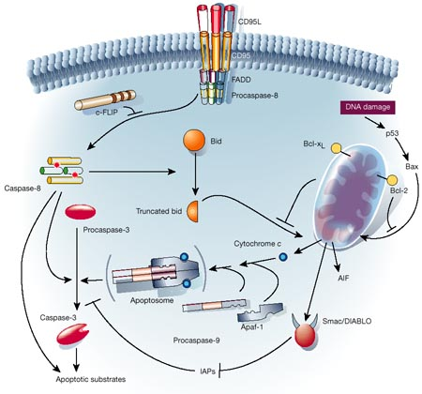
Két fő apoptotikus út
Halálreceptorok:
külső jel
Mitokondriális út:
belső hibák
Közös pont:
Kaszpáz-3

Slide 9
Halálreceptor útvonal
Indukció:
- CD95/CD95L (Fas/FasL)
- TNF I (tumor nekrózis faktor)
- TRAIL (TNF-related apoptosis inducing ligand )
Indító jel: a halálligand kötődése a receptorhoz.
Következmény: receptor molekulák oligomerizációja
Jelátvivő komplex képződik
Ehhez köt a FADD (Fas-associated death domain protein, am. Fas-kötő haláldomén ligand)
Ehhez kötnek prokaszpáz-8 molekulák
A komplexben jön létre a kaszpáz-8 aktív forma
Gátlási lehetőség: c-FLIP (degenerált kaszpáz homológ)

Slide 10
CD95/CD95L útvonal
CD95: Három fő szerep
Citotoxikus T-sejt által előidézett apoptózis (pl. vírusfertőzött sejtek esetén)
Aktivált T-sejtek apoptózisának indukciója az immunválasz végén
Gyulladási és immunizációs folyamatokban résztvevő sejtek apoptózisa (autoimmun jelenségek megelőzése)

Slide 11
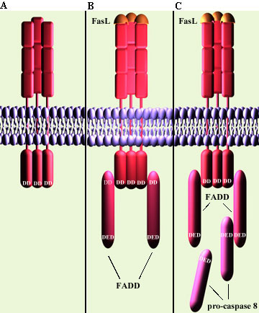
CD95/CD95L útvonal
CD95 monomer
CD95L trimer
CD95L-CD95 kötés
CD95 trimerizációt okoz
Erre a citoplazma felé eső rész
haláldoménjei közel
kerülnek egymáshoz
A közeli DD-k odavonzzák a FADD
molekulákat
Prokaszpáz-8 a FADD-CD95
komplexhez köt
(prokaszpáz-8-nak is
van halál-doménje)
Létrejön a
CD95, FADD and pro-caspase 8
komplex = DISC
(death inducing signaling complex)
DISC-ben a prokaszpáz-8 aktiválódik
(Jelátvivő és végrehajtó kaszpázok)
kint
PM
bent
DD:
death
domain
Fas-associated
death domain
protein

Slide 12
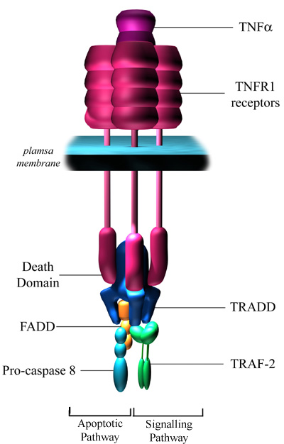
TNF-1 útvonal
TNF: T-sejtek termelik, trimer TNFR (TNF-receptor)-hoz való kötődése a receptor trimerizációját okozza
Erre bekötődik a TRADD (TNRF-associated death domain protein)
(eddig analógia a CD95 úttal)
TRADD vagy TRAF-2-t (TNF assoc. factor 2)
vagy FADD-ot köt
Sejttípustól függ, hogy melyik út
Ha TRAF-2-t köt: NFkappaB/Jnk-AP1
(jelátviteli aktiváló út,
gyulladási folyamatok, immun-utak)
Ha FADD-ot köt: prokaszpáz-8, DISC
APOPTÓZIS
Köthet még: RAIDD-ot (RIP-associated ICH-1 / CED-3 homologous protein with a death domain protein)
RAIDD kaszpáz-2-t köt
(CARP=caspase recruitment domain-jével)
Itt is APOPTÓZIS
kint
PM
bent

Slide 13
TRAIL (TNF-related apoptosis inducing ligand) útvonal
DR4,DR5
TRAIL
Hasonlít a CD95/CD95L-hez
CD95L=TRAIL
CD95=DR4,DR5
Különbségek:
- DR4,DR5 konstitutív, nem mint CD05
- Nincs szükség FADD-ra vagy TRADD-ra
(génkiütés egérben)
Hogyan kerüli el a sejt a DR4,DR5 konstitutív
jelenléte okozta állandó apoptózist?
Álreceptorok a TRAIL-re
(DcR1, DcR2)
Nincs citoplazmatikus részük, vagy mutánsak
kint
PM
bent

Slide 14
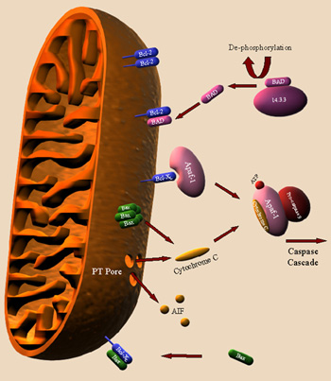
Mitokondriális útvonal
Válasz a belső hibákra
Indukció:
Cyt-c kiáradás a mitokondriumból
Cyt-c az APAF-1-hez köt
(apoptotic protease activating factor 1)
Ehhez a komplexhez köt a prokaszpáz-9
Kaszpáz-9-é aktiválódik (jelvivő kaszpáz)
Beindul a kaszpáz-kaszkád
Bcl-2 család
Hogyan jut ki a cyt-c?
Hipotézis: Bax pórust hoz létre a
membránon
Ehhez Bax-oligomer kell
Ha a Bax Bcl-2-vel (Bcl-X_{L}) köt,
akkor nem lesz pórusteremtő komplex
Bax-Bad: nagy pórusokat hoz létre
AIF: apoptózis inducing faktor
Bcl-2
BAD
ATP
Pro-caspase-9
APAF-1
cyt-c
Bcl-X_{L}
Bax

Slide 15
Mitokondriális útvonal
Bax, Bak, Bid, Bim:
Pro-apoptózis fehérjék,
Citoplazmában ülnek, míg nem jő a szignál
Bax: pórust formál
(hasonlóan Bak is)
Ezen át cyt-c, AIF és
Smac/Diablo is kijut a mitokondriumból
Apoptoszóma:
Cyct-c, APAF1-proszkazpáz-9

Slide 16
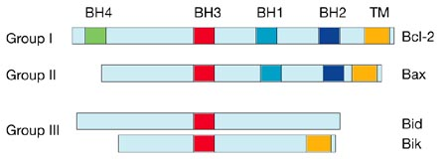
Bc(ell)l(ymphoma)-család: pro- és anti- egyensúly
B-cell lymphoma – innen izolálták
Kb 1-15 fehérje, három fő család
Group 1: ANTI-APOPTOTIKUS
4 konzervált BH (Bcl-2-homológ) domén (pl. Bcl-2, Bcl-Xl)
C-terminális hidrofób szegmens: membránba (mito, ER) horgonyoz
fehérje nagy része a sejt belseje felé néz
Group II. PRO- APOPTOTIKUS: PL. Bax, Bak,
3 konzervált BH (Bcl-2-homológ) domén (pl. Bcl-2, Bcl-Xl)
C-terminális hidrofób szegmens: membránba (mito, ER) horgonyoz
fehérje nagy része a sejt belseje felé néz
(hatáskülönbség oka: pórus formáló eltérés, hetero vs homo-oligomerizáció)
Group III. Több egyéb fehérje, legalább egy BH3-doménnel (nem szigorú evolúciós kapcsolat)

Slide 17
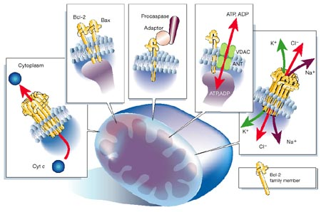
Bcl-mechanizmus
Kaszpáz
szabályozás
adaptorral
(Apaf-1)
Más fehérjékkel
együtt (pl. adenozin
transzporter): pórus
Dimerizáció:
BH-doméneken át
Oligomerizáció:
Ioncsatorna
(mito/sejtplazma)
Membrán
potenciál,
Redox egyensúly
Pórus
készítés

Slide 18
Kaszpázok: indukció
Granzim út: első hasítás
granzimmel
Halálligand-receptor út
első hasítás a DD
komplexekben
Mitokondriális út:
első hasítás az
apoptoszómában

Slide 19
Autofágia

Slide 20
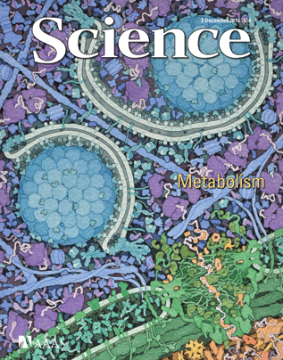
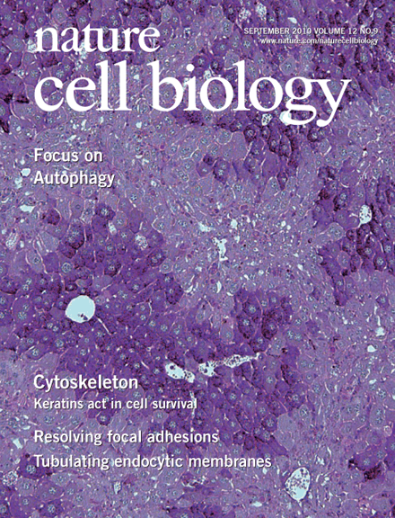
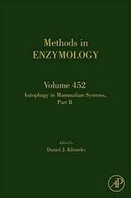
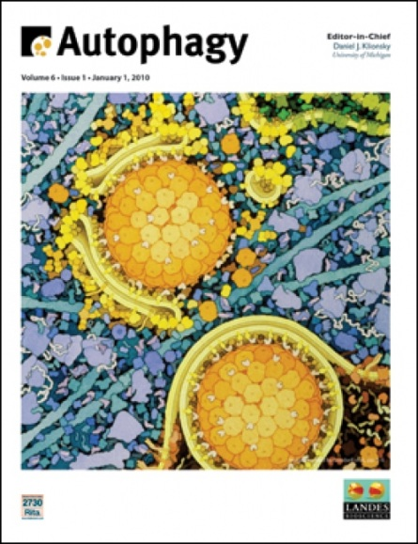
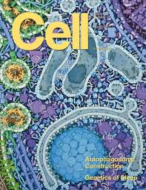
Autofágia:
forradalom a mai biológiai kutatásokban

Slide 21
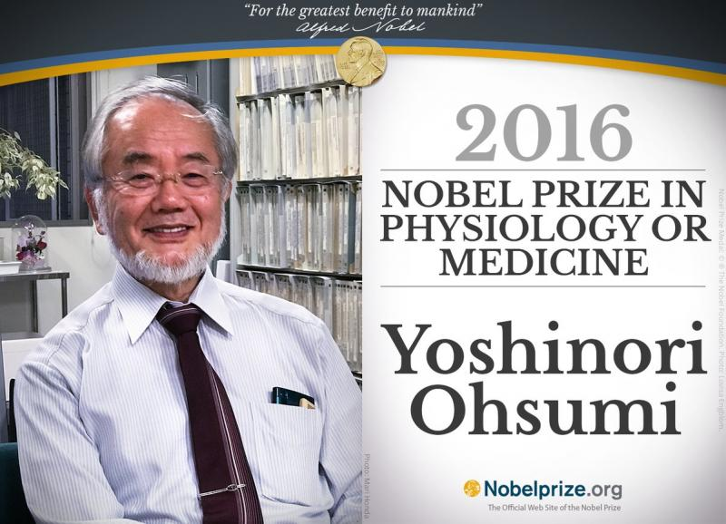
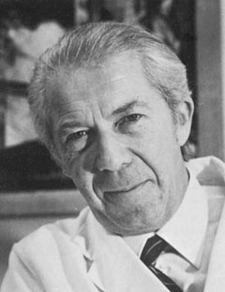
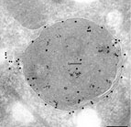
Autofágia: protein degradáció II
Autofágia-sejtes önemésztés:
lizoszóma-függő citoplazma bontás
lizoszóma
Savas hidrolázok:
proteázok
nukleázok
lipázok
glikozidázok
The Nobel Prize in Physiology or Medicine 1974 was awarded to Christian de Duve
"for discoveries concerning the structural and functional organization of the cell".

Slide 22
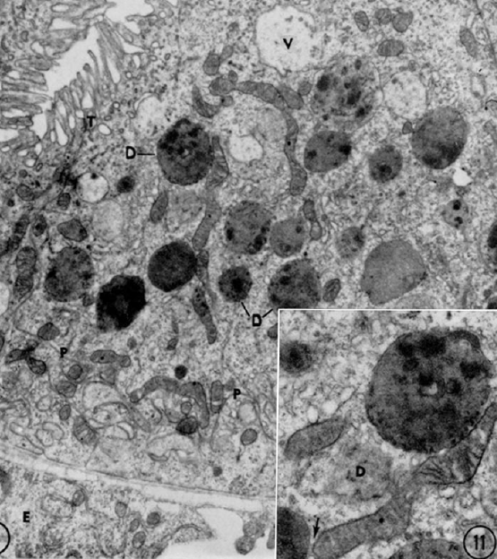
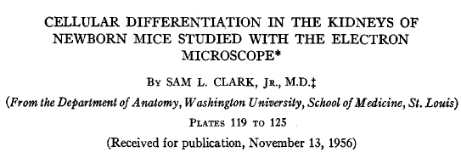
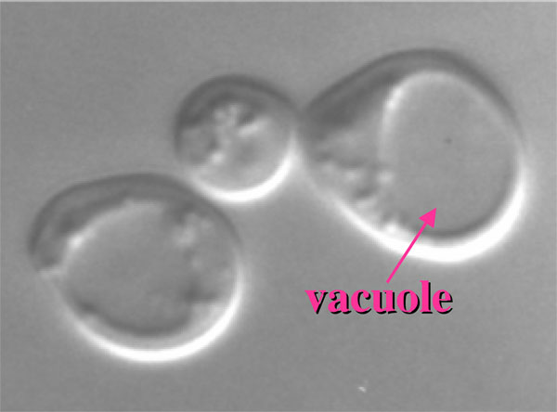
Az autofágia leírása: 1956
A Sleeping Beauty story
’90-es évek
élesztő

Slide 23
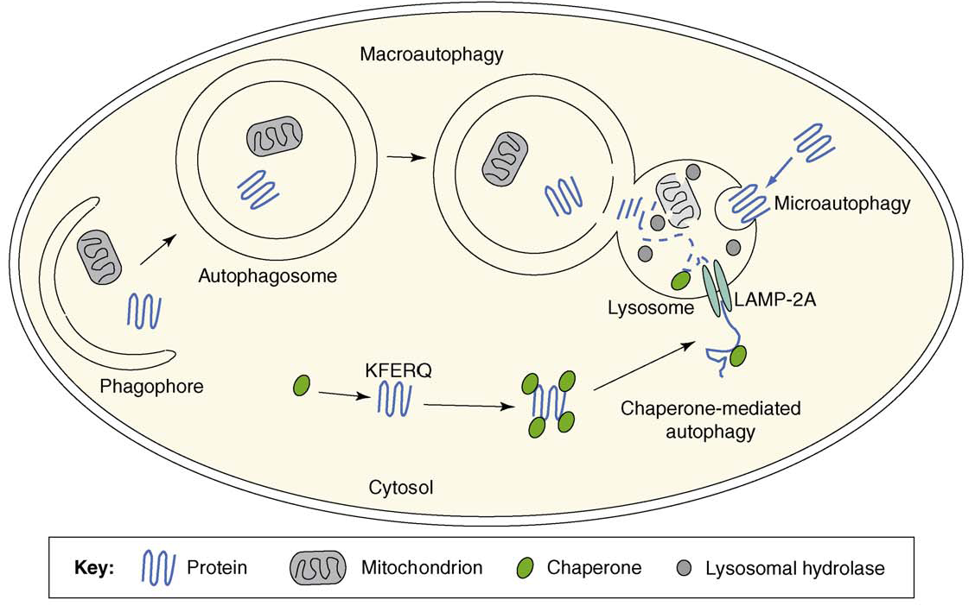
Az autofágia fő típusai
sejtmembrán

Slide 24
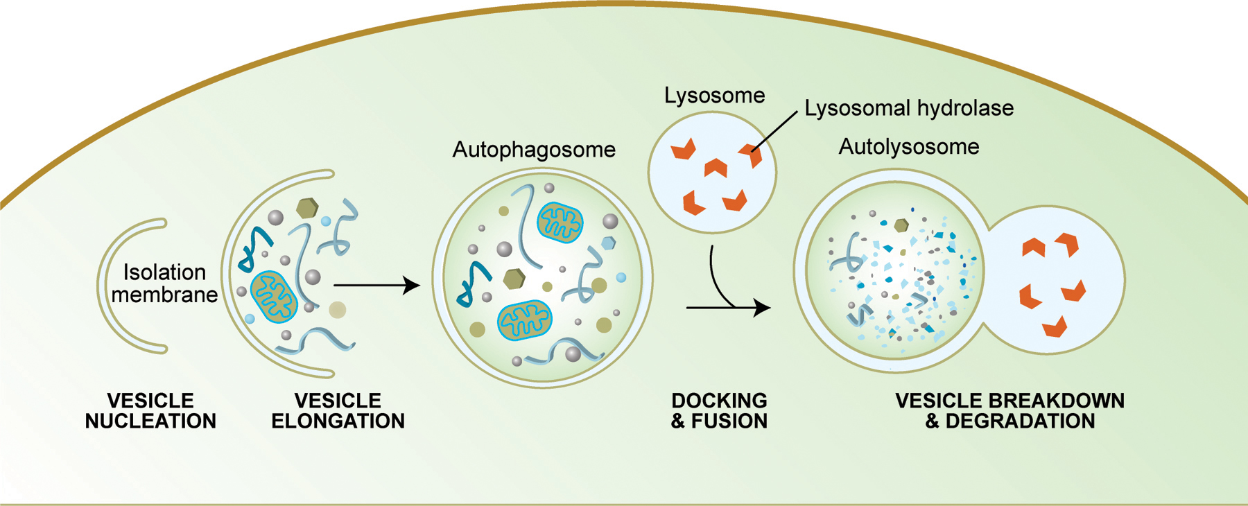
Makroautofágia
autofagoszóma, izoláló membrán
Az autofagoszóma eredete
Golgi membrán
mitokondriális membrán
ER membrán
sejtmembrán
citoplazma

Slide 25
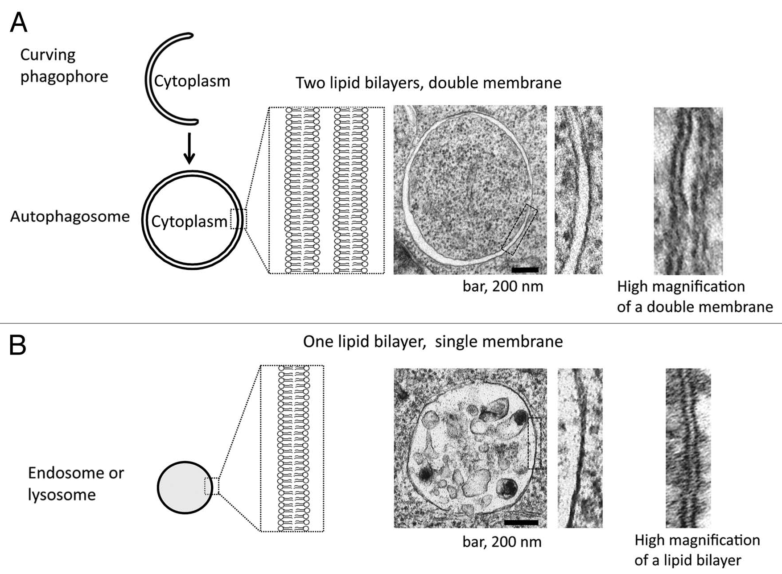

Slide 26
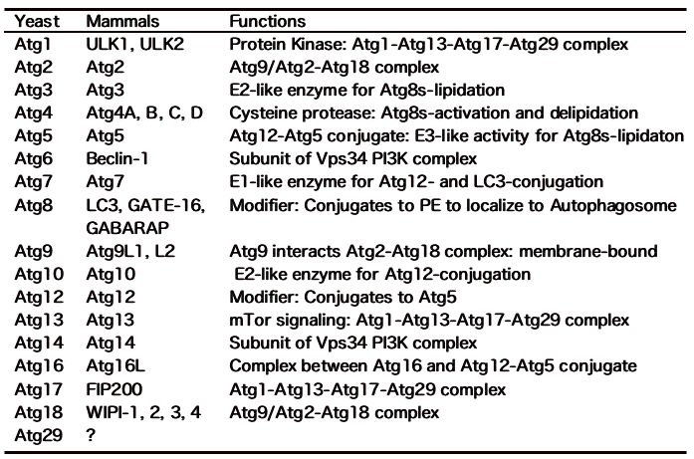
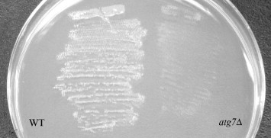
Autofágia gének (ATG)
élesztő

Slide 27
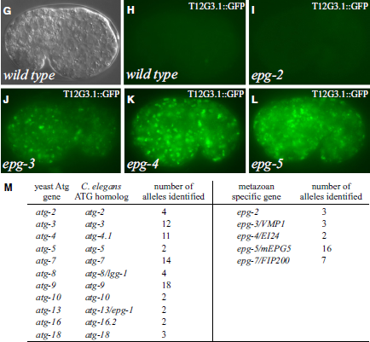

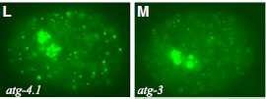

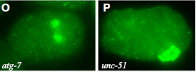
GFP::PGL-1 (csíravonal specifikus fehérje)
Genetikai screens autofágia génekre C. elegans-ban
germline
Fehérjék
helye:
autofagoszóma
Tian et al., Cell 141:1042
Zhang et al., Cell 136:308

Slide 28
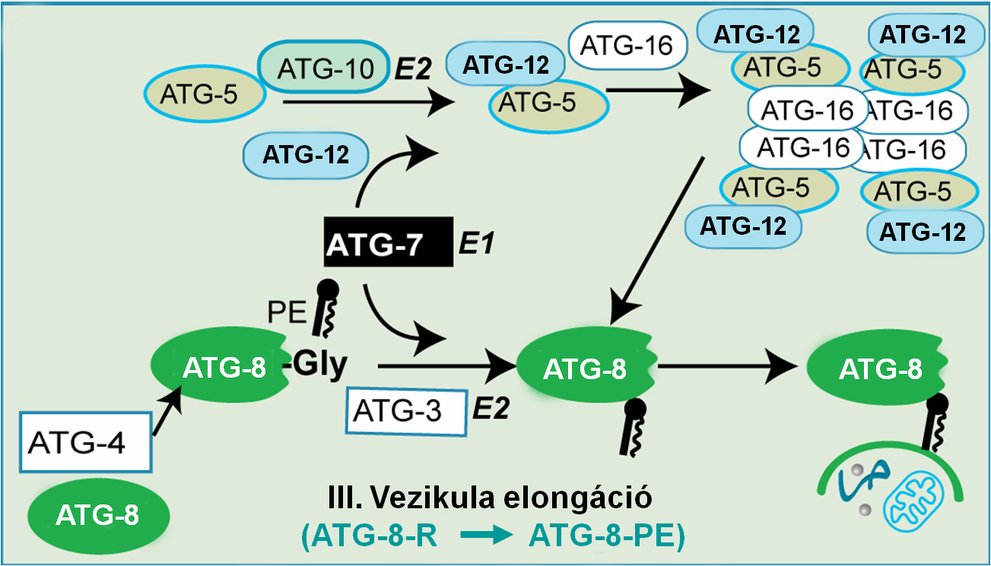
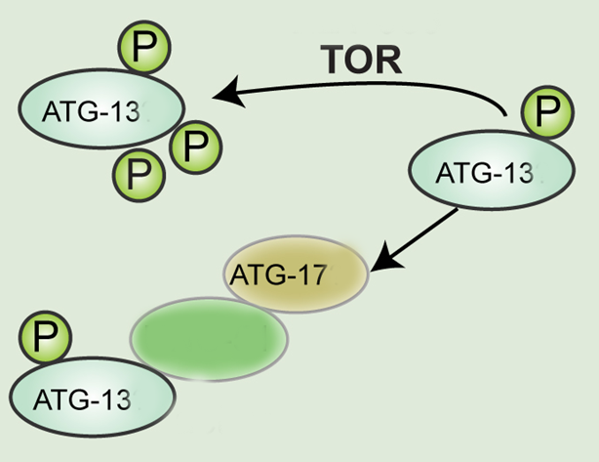
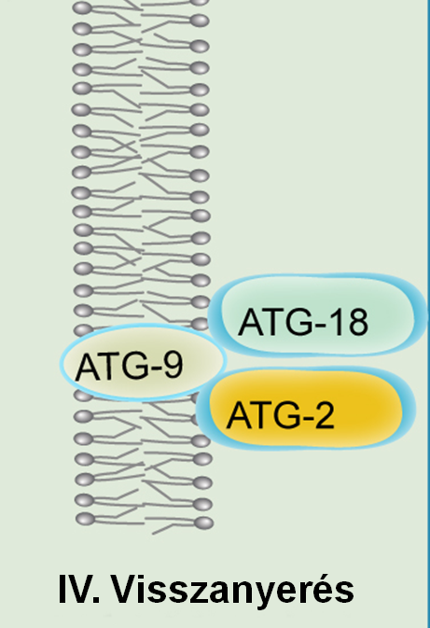
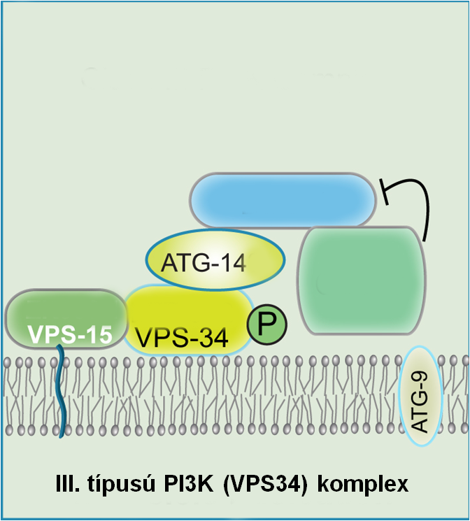
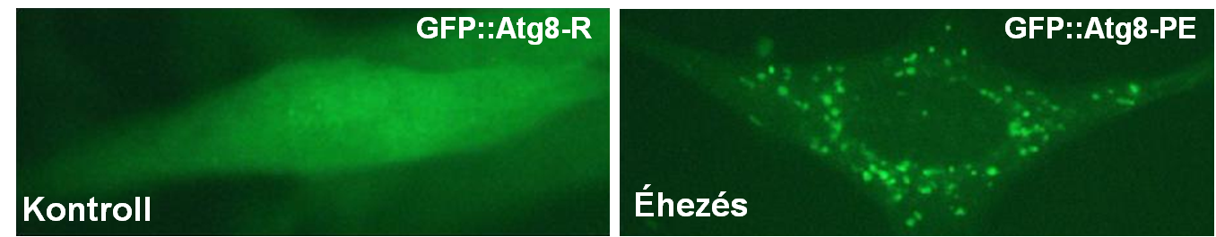
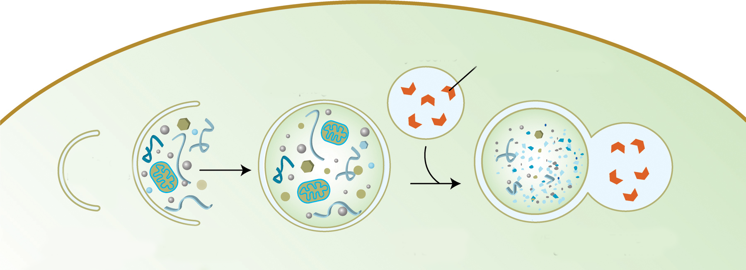
Az autofágia mechanizmusa és szabályozása
ATG-6
Bcl-2
makroautofágia
ATG-1
lizoszóma
plazmamembrán
autofagoszóma
autolizoszóma
izoláló membrán
Iniciáció
vezikula
nukleáció
membrán
növekedés
membrán
záródás
dokkolás,
fúzió
degradáció
citoplazma
Notes:
28

Slide 29
Lefontosabb membránhoz kötődő folyamatok:
PI3K – foszfatidil-inozitol-3-kináz
PE – foszfatidil-etanolamin – ráköt az Atg8-ra

Slide 30
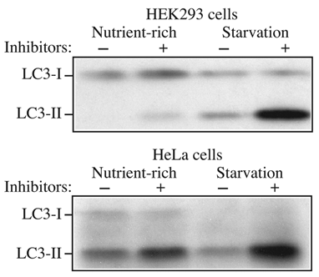
Atg8/LC3 – elsődleges autofágia marker
Atg8-R (LC3-I) – nem aktivált szolubilis forma
Atg8-PE (LC3-II) – aktivált membrán kötött forma

Slide 31
Az autofágia funkciói
Makromolekula degradáció
-építőkövek a szintetikus folyamatokhoz
-energia éhezés során (stresszválasz)
-sejtes károsodások eltávolítása (self-cleaning)
-intracelluláris patogének eltávolítása
Az autofágia elsődlegesen egy sejtvédő folyamat
-speciális fehérjék és sejtszervecskék eltávolítása (differenciáció)
Szelektív autofágia

Slide 32
Az autofágia elsődlegesen egy sejtvédő folyamat:
pl. neuroprotektív
Normál szövet
Atg5(-) mutáns egér
10 µm
Monoclonal anti-ubiquitin antibody
Ubikvitin: PTM
Hershko, Ciechanover
Humán relevancia
Hara et al., Nature 441:885

Slide 33
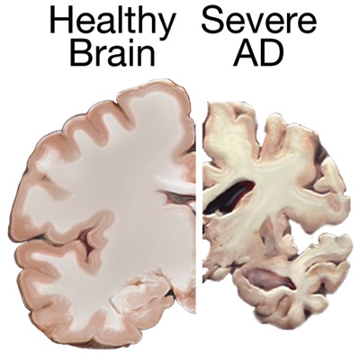
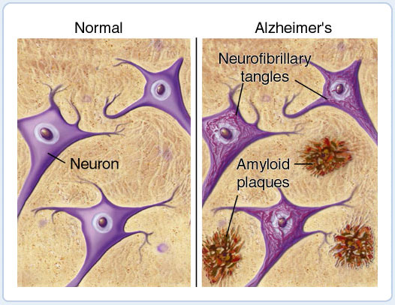
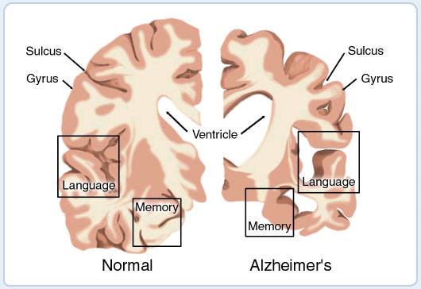
Defektív autofágia – Alzheimer’s disease (AD)
Alzheimer’s disease is associated with plaques (beta-amyloid deposits) and tangles (tau neufibrillums) in the brain.

Slide 34
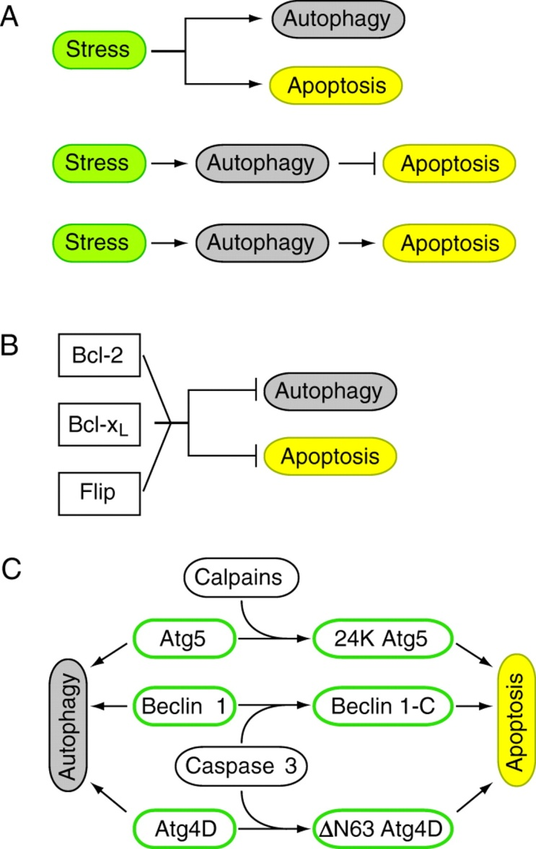
Autofágia és apoptózis együttes szabályozása
Egyes stressz állapotok a sejt adott státuszától függően vagy apoptózist, vagy autofágiát indítanak. Az elinduló autofágia folyamatok ismét a sejt adott státuszától függően akár gátolhatják, akár serkenthetik az apoptózist.
Bcl-2, Bcl-x_{L} és Flip: mindkét utat gátolhatják: univerzális sejthalál gátlók!
Atg5, Beclin 1 és Atg4D: intakt formájukban autofágiéban vesznek részt. Kalpainnal vagy kaszpázzal hasított formáik apoptózist indukálhatnak.
MITOCHONDRIAL FORM OF APOPTOISIS
©2011 by The Company of Biologists Ltd
Chen and Klionsky, J Cell Sci 2011;124:161-170
Notes:
Crosstalk between autophagy and apoptosis in mammalian cells. (A) InA a cell, the same stress induces both autophagy and apoptosis as independent processes (top). A stress can also induce autophagy, which then inhibits apoptosis (middle) or, alternatively, a stress induces autophagy, which can be the trigger of apoptosis (bottom). (B) Both autophagy and apoptosis are negatively regulated by Bcl-2, Bcl-x_{L} and Flip. (C) Autophagy proteins Atg5, beclin 1 and Atg4D function in autophagy in their unmodified form, but also have a role in apoptosis after cleavage by either calpains, which target Atg5 and give rise to 24 K Atg5, or caspase 3, which cleaves beclin 1, resulting in a C-terminal fragment of beclin 1 (Beclin 1-C), and Atg4D, truncating it at the canonical caspase cleavage sequence (DEVD63K) to ΔN63 Atg4D.

Slide 35
NECROSIS NECROPTOSIS
PYROPTOSIS
PYRONECROSIS
APOPTOSIS PHAGOAPOPTOSIS
CORNIFICATION
ANOIKIS ENTOSIS
AUTOPHAGIC CELL DEATH
NETOSIS ETOSIS
MITOTIC CATASTROPHE
EXCITOTOXICITY
WALLERIAN DEGENERATION
FERROPTOSIS

Slide 36
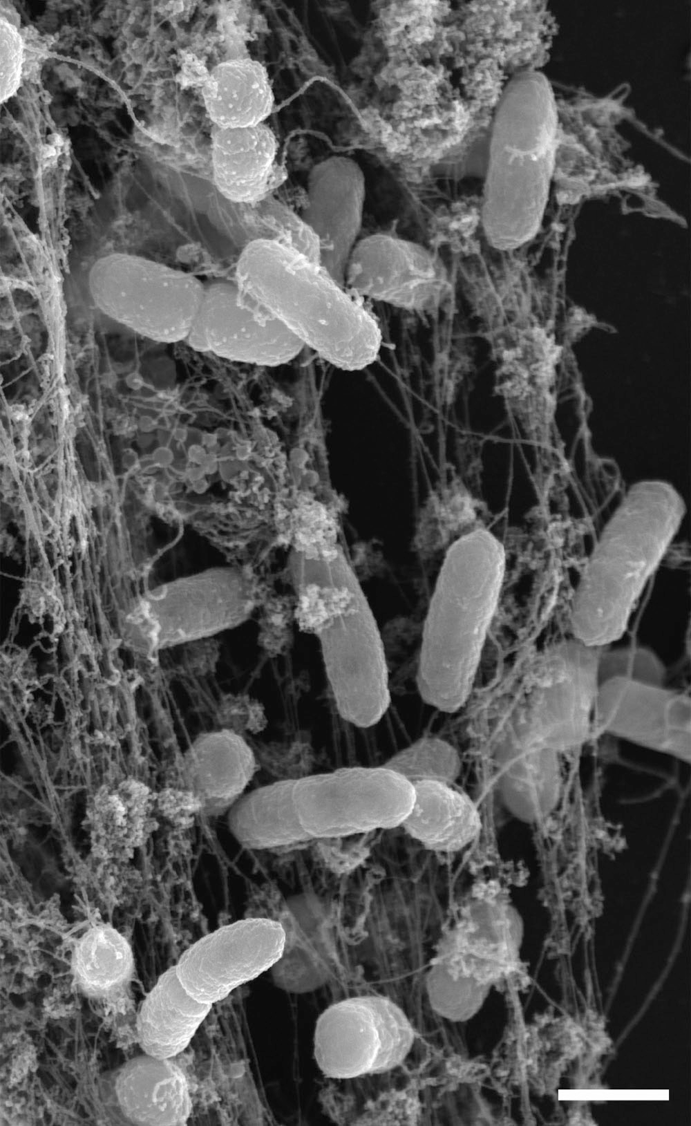
Neutrophil Extracellular Trap (NET)
Neutrofil Extracelluláris Csapda
NET: neutrofil sejtek bocsájtják ki, a mikrobiális fertőzések ellen – veleszületett immunválasz (Brinkmann V, ……Zychlinsky A. Science 2004.)
NET: mi van benne: főleg már valamennyire degrdaált kromatin állomány, ehhez kötődnek fehérjék (sejtzárványokból, citoplazmából, sejtmagból)
Sejten kívül képes a mikrobákat elpusztítani – fizikai korlátot jelent
Kromatin kibocsájtás és NET háló kialakítás: ez a Netózis definíciója
Scanning electron microscopy of
human neutrophil NET with Salmonella typhimurium

Slide 37
NETÓZIS alulműködése - Betegségekben
Autoimmun betegségek
Trombózis – mélyvénás trombózis
Atherosclerosis - érelmeszesedés
Rák áttétek elősegítése
Cisztás fibrózis
Preeclampsia

Slide 38
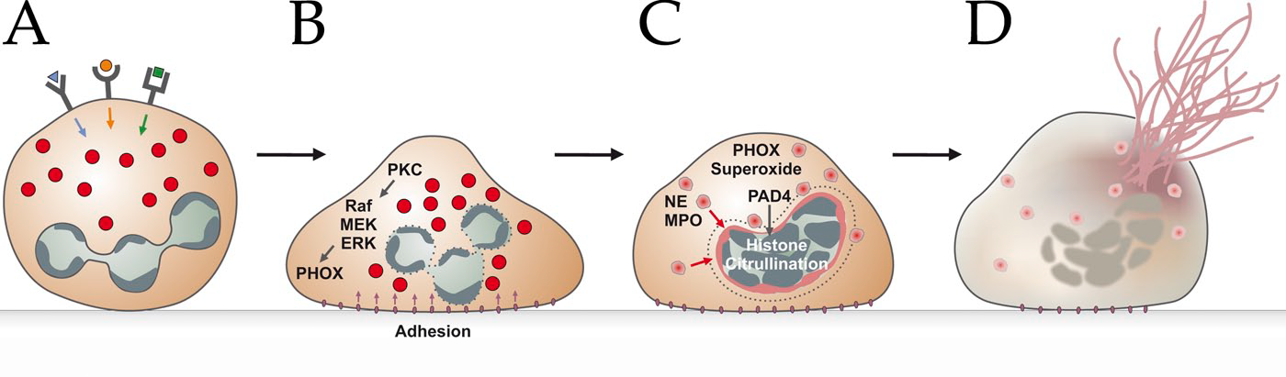
The mechanism of NET formation 1. – Morphological changes
cells flatten and firmly attach to the substratum (in minutes after activation)
the nucleus loses its lobules, the chromatin decondenses, and the inner and outer nuclear membranes progressively detach from each other (in 1 hour)
disintegration of the granules (in 1 hour)
the nuclear envelope disaggregates into vesicles and the nucleoplasm and cytoplasm form a homogenous mass (1-2 hours)
the cells round up and contract until the cell membrane ruptures and the content of the cell is ejected into the extracellular space, forming NETs (2-4 hours)
Brinkmann V, Zychlinsky A. J Cell Biol. 2012.

Slide 39
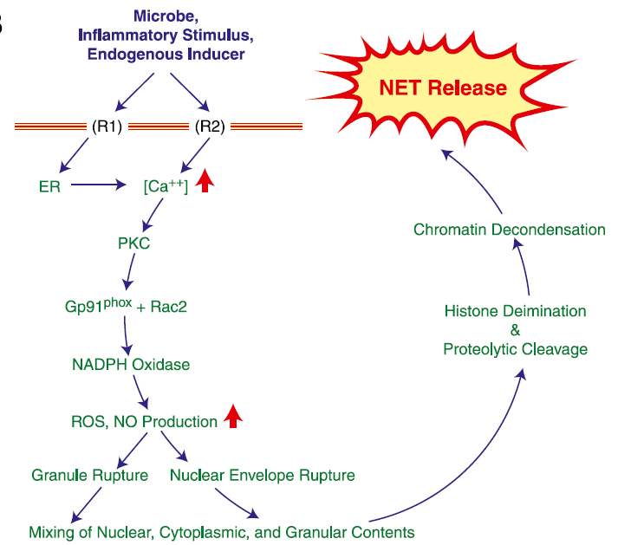
The mechanism of NET formation 2. – Molecular events
PAD4 - citrullination
Elastase
Autophagy
Kaplan MJ, Radic M.
J Immunol. 2012 review
Remijsen et al
. CDD 2011 review.

Slide 40
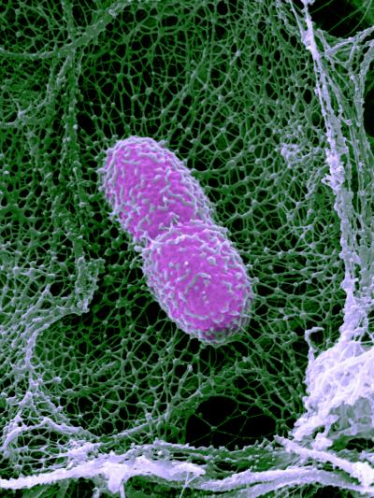
Important features of NET formation
NET consist of stretches of DNA and globular protein domains with diameters of 15-17 nm and 25 nm, respectively.
These aggregate into larger threads with a diameter of 50 nm.
NETs can form much larger structures, hundreds of nanometers in length and width.
≈30 proteins are present in NETs, most of them originate from granules, few are from the nucleus and cytoplasmic
Klebsiella pneumonia snared in a NET
(Papayannopoulos 2010.)

